Slide 1
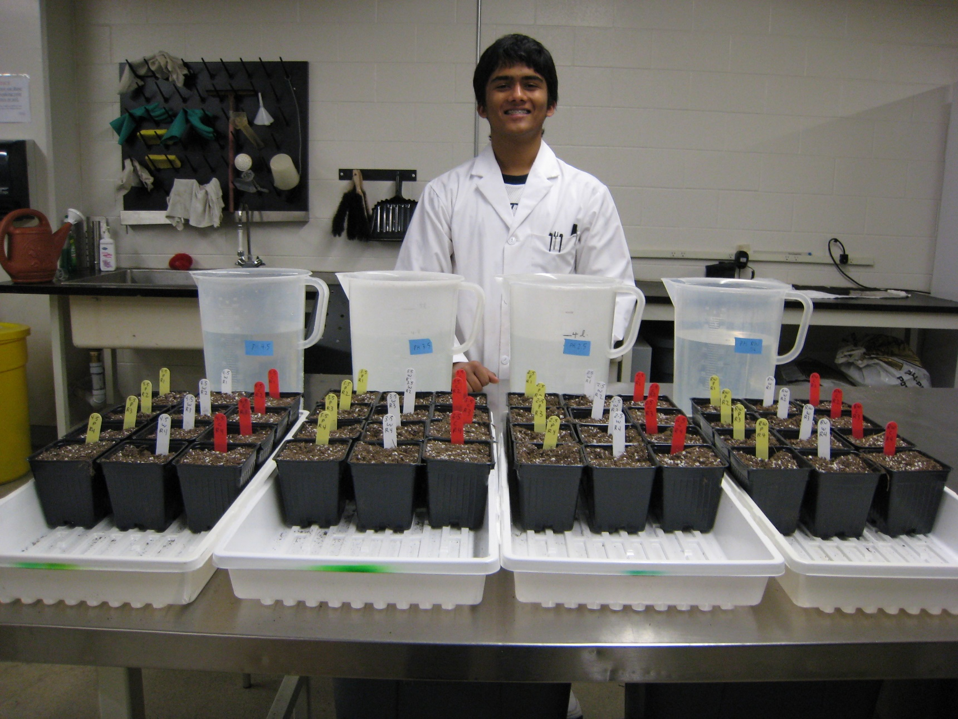
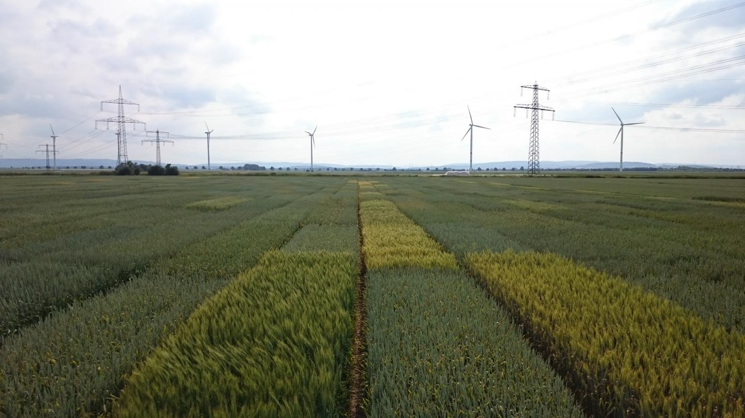
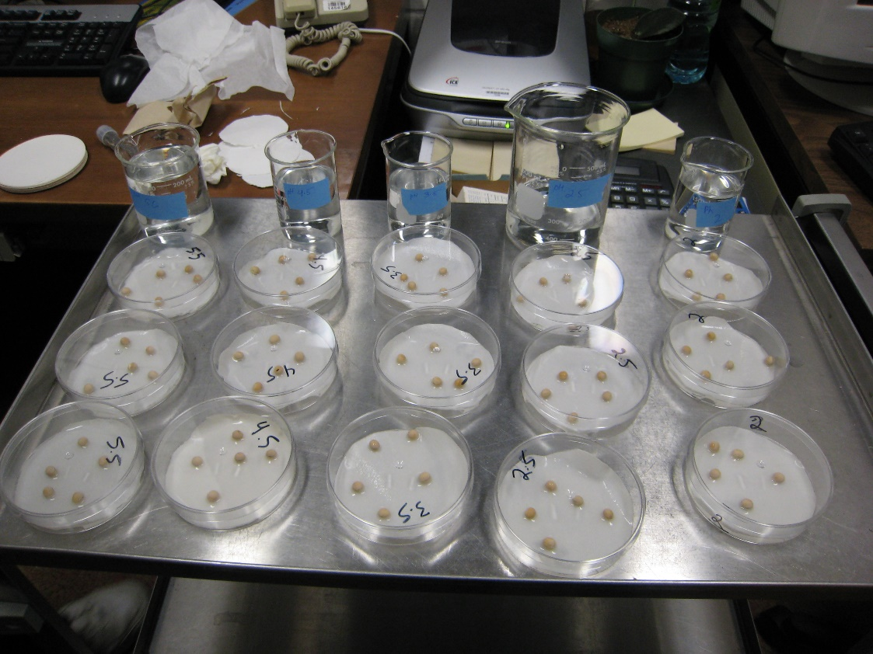
Delineamentos Básicos
https://www.eurekalert.org/multimedia/pub/106205.php?from=315561
http://www.odec.ca/projects/2008/shar8a3/experiment.html
CIMMYT' station, 2017 Obregon, Mexico
http://www.odec.ca/projects/2008/shar8a3/experiment.html

Slide 2
Experimento
Trabalho científico, previamente planejado com base nos fundamentos do método científico e dos princípios básicos da experimentação, que tem por objetivo comprovar uma hipótese científica ou um fenômeno.
Ex: Ensaios de Valor de Cultivo e Uso (Feijão)
Tratamento: Elemento ou os elementos cujos efeitos se desejam medir, avaliar ou comparar em um experimento.
Melhoramento: Tratamento -> Genótipos
Híbrido de milho, linhagens de feijão, clones de cana de açúcar, progênies.

Slide 3
Princípios Básicos Da Experimentação
Repetição: consiste em aplicar o mesmo tratamento a várias unidades experimentais de um experimento.
Permite obter a estimativa do erro experimental e da variância ambiental V(M)
Experimento 1
1 | 1 | 3
3 | 2 | 1
2 | 3 | 2

Slide 4
Princípios Básicos Da Experimentação
Casualização: consiste em distribuir ao acaso os tratamentos às unidades experimentais de um experimento.
Evita que algum dos tratamentos seja sistematicamente favorecido ou desfavorecido por fatores fora de controle do pesquisador.
Sem Casualização vs Com Casualização
1 | 1 | 1
2 | 2 | 2
3 | 3 | 3
1 | 2 | 3
3 | 1 | 2
2 | 3 | 1

Slide 5
Princípios Básicos Da Experimentação
Controle Local: Arranjos na distribuição dos tratamentos de modo a atenuar os problemas de heterogeneidade ambiental.
Restrição na casualização – Aleatorização dos tratamentos
-
+
-
+

Slide 6
Delineamento Experimental
Plano de distribuição dos tratamentos nas unidades experimentais (parcelas).
Parcela | ID | Repetição | Tratamento
1 | 4 | 3 | Carioca
2 | 5 | 2 | Estilo
3 | 2 | 1 | Pérola
4 | 1 | 4 | Uai
5 | 2 | 2 | Pérola
6 | 3 | 3 | Madrepérola
7 | 4 | 1 | Carioca
8 | 4 | 2 | Carioca
9 | 5 | 4 | Estilo
10 | 3 | 2 | Madrepérola
11 | 2 | 3 | Pérola
12 | 1 | 3 | Uai
13 | 1 | 2 | Uai
14 | 2 | 4 | Pérola
15 | 3 | 4 | Madrepérola
16 | 5 | 3 | Estilo
17 | 1 | 1 | Uai
18 | 5 | 1 | Estilo
19 | 4 | 4 | Carioca
20 | 3 | 1 | Madrepérola
Parcela | ID | Repetição | Tratamento
1 | 2 | 1 | Pérola
2 | 4 | 1 | Carioca
3 | 1 | 1 | Uai
4 | 5 | 1 | Estilo
5 | 3 | 1 | Madrepérola
6 | 5 | 2 | Estilo
7 | 2 | 2 | Pérola
8 | 4 | 2 | Carioca
9 | 3 | 2 | Madrepérola
10 | 1 | 2 | Uai
11 | 4 | 3 | Carioca
12 | 3 | 3 | Madrepérola
13 | 2 | 3 | Pérola
14 | 1 | 3 | Uai
15 | 5 | 3 | Estilo
16 | 1 | 4 | Uai
17 | 5 | 4 | Estilo
18 | 2 | 4 | Pérola
19 | 3 | 4 | Madrepérola
20 | 4 | 4 | Carioca

Slide 7
Delineamento Experimental

Slide 8
Escolha do Delineamento Experimental
Tipo de tratamentos – heterogeneidade
Número de tratamentos
Quantidade de sementes ou material vegetativo
Local de implantação do experimento (campo, casa de vegetação, BOD)
Heterogeneidade do solo

Slide 9
Importância do Delineamento Experimental
Permite identificar as fontes em que a variação total será decomposta.
ANOVA
Inteiramente Casualizado
Blocos Casualizados
FV | GL | SQ | QM | F
Tratamento | 9 | 18061.37 | 2006.82 | 533.21
Resíduo | 20 | 75.27 | 3.76
Total | 29 | 18136.64
FV | GL | SQB | QM | F
Bloco | 2 | 686382.2 | 343191.1 | 1.76
Tratamento | 9 | 17564522.7 | 1951613.63 | 10.02
Resíduo | 18 | 3505673.8 | 194759.66
Total | 29 | 21756578.7

Slide 10
Delineamento Inteiramente Casualizado (DIC)
Delineamento no qual os tratamentos são distribuídos aleatoriamente nas unidades experimentais (parcelas)
=
=
1 | 3 | 1 | 2 | 3 | 1 | 2 | 3 | 2
=
=
=
1 | 1 | 3
3 | 2 | 1
2 | 3 | 2
=

Slide 11
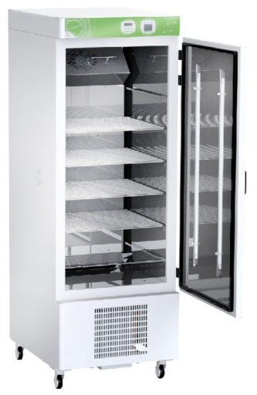
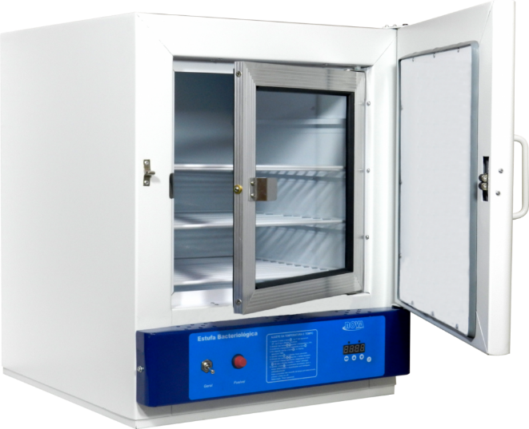
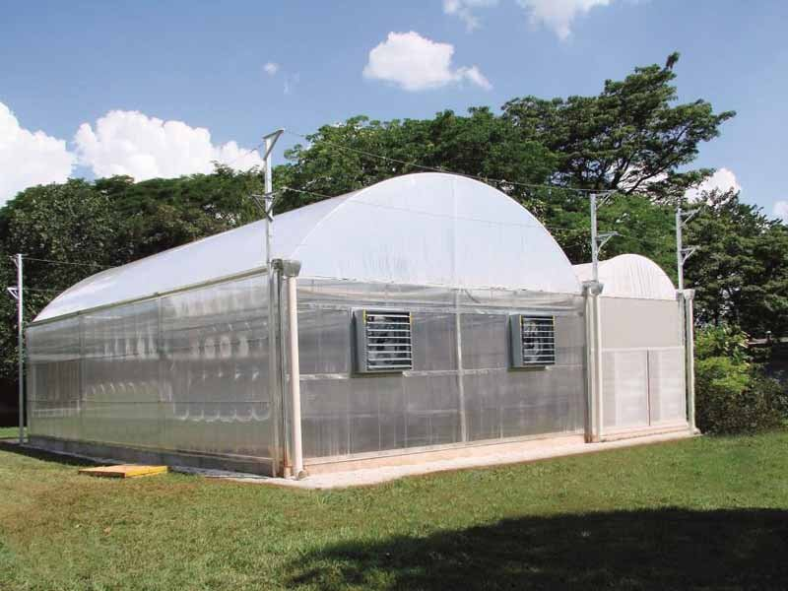
Delineamento Inteiramente Casualizado (DIC)
Aplicabilidade:
Condições controladas e homogêneas

Slide 12
Delineamento Inteiramente Casualizado (DIC)
Vantagens
Flexibilidade
Pode ser utilizado qualquer número de tratamentos
Lida bem com desbalanceamento estatístico
Provê maior número de grau de liberdade do resíduo
Desvantagens
Não lida bem com áreas desuniformes
Toda variação, exceto do tratamento, será adicionado ao erro (resíduo)
Requer maior rigor experimental (irrigação, adubação, iluminação, ...)

Slide 13
Implantação de um experimento em DIC Casa de vegetação
Parcela | ID | Tratamento
1 | 4 | Carioca
2 | 5 | Estilo
3 | 2 | Pérola
4 | 1 | Uai
5 | 2 | Pérola
6 | 3 | Madrepérola
7 | 4 | Carioca
8 | 4 | Carioca
9 | 5 | Estilo
10 | 3 | Madrepérola
11 | 2 | Pérola
12 | 1 | Uai
13 | 1 | Uai
14 | 2 | Pérola
15 | 3 | Madrepérola
16 | 5 | Estilo
17 | 1 | Uai
18 | 5 | Estilo
19 | 4 | Carioca
20 | 3 | Madrepérola
Exemplo:
Avaliação de 5 cultivares de feijão carioca quanto a severidade de mancha angular.
Uai
Pérola
Madrepérola
Carioca
Estilo
Delineamento inteiramente casualizado
Número de repetições: 4
Tamanho das parcelas: 1 vaso
Número de plantas por vaso: 3

Slide 14
Parce | ID | Tratamento
1 | 4 | Carioca
2 | 5 | Estilo
3 | 2 | Pérola
4 | 1 | Uai
5 | 2 | Pérola
6 | 3 | Madrepérola
7 | 4 | Carioca
8 | 4 | Carioca
9 | 5 | Estilo
10 | 3 | Madrepérola
11 | 2 | Pérola
12 | 1 | Uai
13 | 1 | Uai
14 | 2 | Pérola
15 | 3 | Madrepérola
16 | 5 | Estilo
17 | 1 | Uai
18 | 5 | Estilo
19 | 4 | Carioca
20 | 3 | Madrepérola
Implantação de um experimento em DIC Casa de vegetação
Número total de sementes: 4 repetições * 3 sementes/vaso = 12 sementes
Número de etiquetas: 20 etiquetas
20
19
18
17
16
15
14
13
12
11
1
2
3
4
5
6
7
8
9
10

Slide 15
Implantação de um experimento em DIC Campo
Exemplo:
Avaliação de 5 cultivares de feijão carioca quanto a produtividade
Uai
Pérola
Madrepérola
Carioca
Estilo
Delineamento inteiramente casualizado
Número de repetições: 4
Tamanho das parcelas: 2 linhas com 2 metros
Espaçamento: 0,5 metros
Número de sementes por metro: 15
Parcela | ID | Tratamento
1 | 4 | Carioca
2 | 5 | Estilo
3 | 2 | Pérola
4 | 1 | Uai
5 | 2 | Pérola
6 | 3 | Madrepérola
7 | 4 | Carioca
8 | 4 | Carioca
9 | 5 | Estilo
10 | 3 | Madrepérola
11 | 2 | Pérola
12 | 1 | Uai
13 | 1 | Uai
14 | 2 | Pérola
15 | 3 | Madrepérola
16 | 5 | Estilo
17 | 1 | Uai
18 | 5 | Estilo
19 | 4 | Carioca
20 | 3 | Madrepérola
1 metro
2 metros

Slide 16
Implantação de um experimento em DIC
Parce | ID | Tratamento
1 | 4 | Carioca
2 | 5 | Estilo
3 | 2 | Pérola
4 | 1 | Uai
5 | 2 | Pérola
6 | 3 | Madrepérola
7 | 4 | Carioca
8 | 4 | Carioca
9 | 5 | Estilo
10 | 3 | Madrepérola
11 | 2 | Pérola
12 | 1 | Uai
13 | 1 | Uai
14 | 2 | Pérola
15 | 3 | Madrepérola
16 | 5 | Estilo
17 | 1 | Uai
18 | 5 | Estilo
19 | 4 | Carioca
20 | 3 | Madrepérola
Percentual de sementes de segurança: 10%
Número de sementes por parcela:
4 metros * 15 sementes/m + 10% = 60 + 6 (10%) = 66
Número total de sementes: 66 * 4 (rep) = 264
Número de pacotes por parcela:
1 pacote – 33 – 1 linha da parcela
2 pacotes – 2 linhas da parcela
Número de pacotes total: 2 (pacotes/parcela) * 4 (rep) = 8 pacotes
Número de etiquetas: 2 linhas x 10 tratamentos = 20 etiquetas
20 metros
2 metros
1
2
3
4
5
6
7
8
9
10
11
12
13
14
15
16
17
18
19
20

Slide 17
Implantação de um experimento em DIC
Parcela | ID | Tratamento
1 | 4 | Carioca
2 | 5 | Estilo
3 | 2 | Pérola
4 | 1 | Uai
5 | 2 | Pérola
6 | 3 | Madrepérola
7 | 4 | Carioca
8 | 4 | Carioca
9 | 5 | Estilo
10 | 3 | Madrepérola
11 | 2 | Pérola
12 | 1 | Uai
13 | 1 | Uai
14 | 2 | Pérola
15 | 3 | Madrepérola
16 | 5 | Estilo
17 | 1 | Uai
18 | 5 | Estilo
19 | 4 | Carioca
20 | 3 | Madrepérola
20
19
18
17
16
15
14
13
12
11
2 metros
0,5 metros
1
2
3
4
5
6
7
8
9
10
2 metros
10 metros

Slide 18
20
19
18
17
16
Parcela | ID | Tratamento
1 | 4 | Carioca
2 | 5 | Estilo
3 | 2 | Pérola
4 | 1 | Uai
5 | 2 | Pérola
6 | 3 | Madrepérola
7 | 4 | Carioca
8 | 4 | Carioca
9 | 5 | Estilo
10 | 3 | Madrepérola
11 | 2 | Pérola
12 | 1 | Uai
13 | 1 | Uai
14 | 2 | Pérola
15 | 3 | Madrepérola
16 | 5 | Estilo
17 | 1 | Uai
18 | 5 | Estilo
19 | 4 | Carioca
20 | 3 | Madrepérola
2 metros
5 metros
0,5 metros
11
12
13
14
15
2 metros
0,5 metros
9,5 metros
10
9
8
7
6
2 metros
0,5 metros
1
2
3
4
5
2 metros

Slide 19
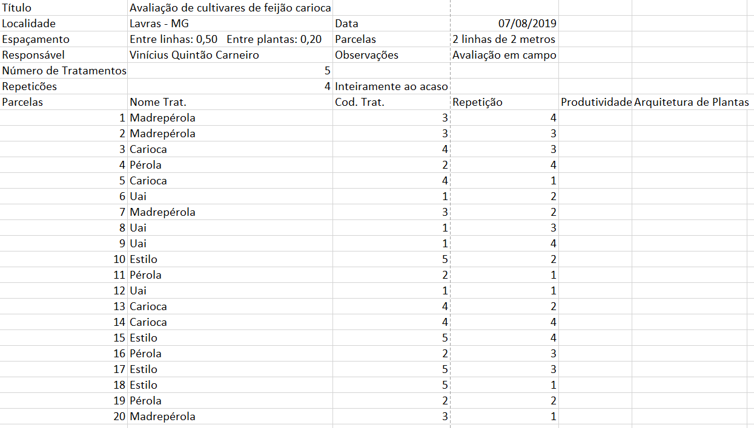
Sorteio - Planilha de Campo
Montar o experimento
Coleta dos dados

Slide 20
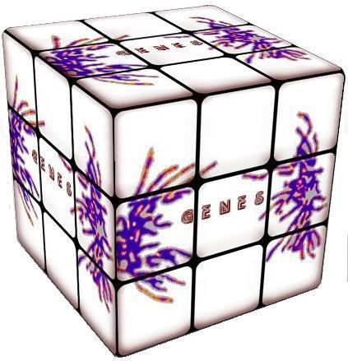
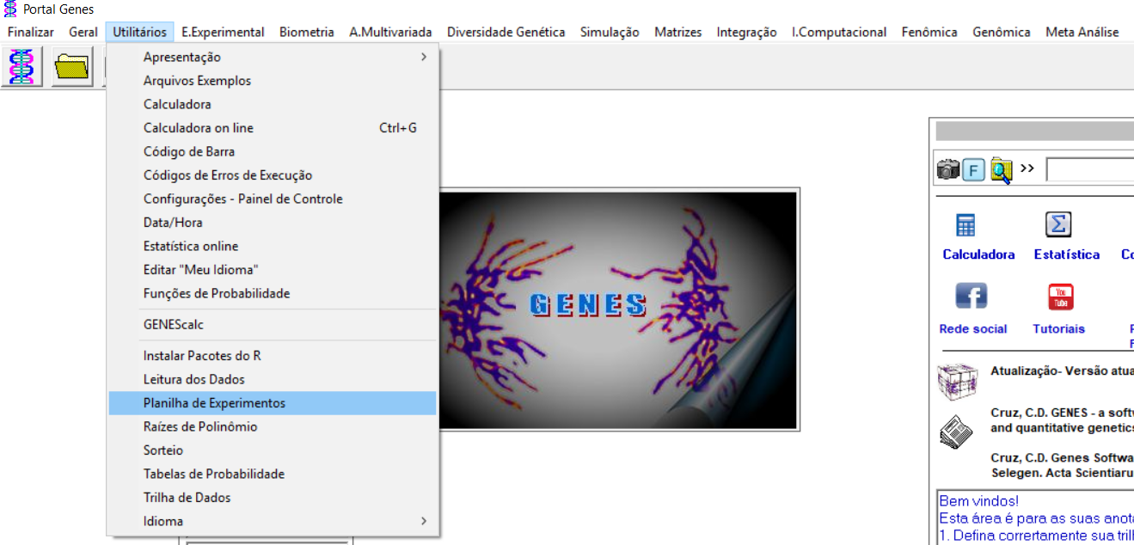
Sorteio - Planilha de Campo

Slide 21
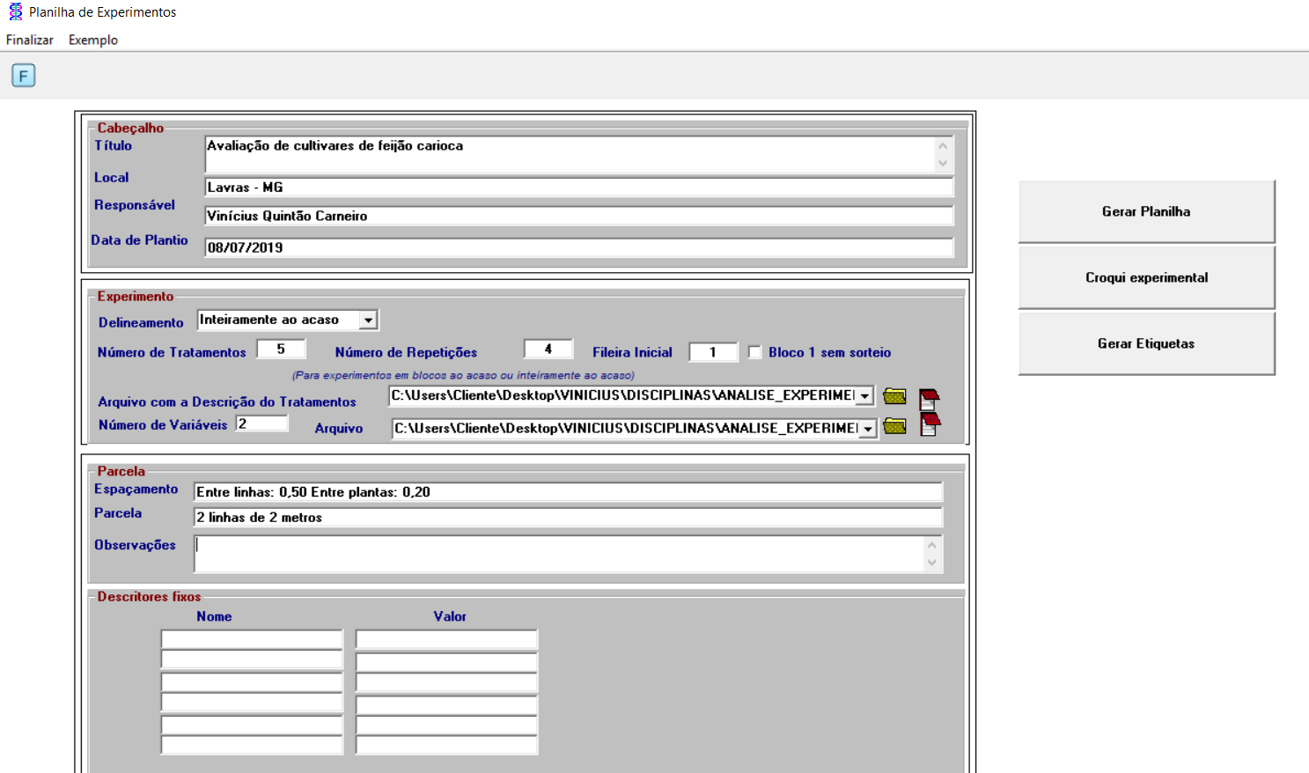

Slide 22
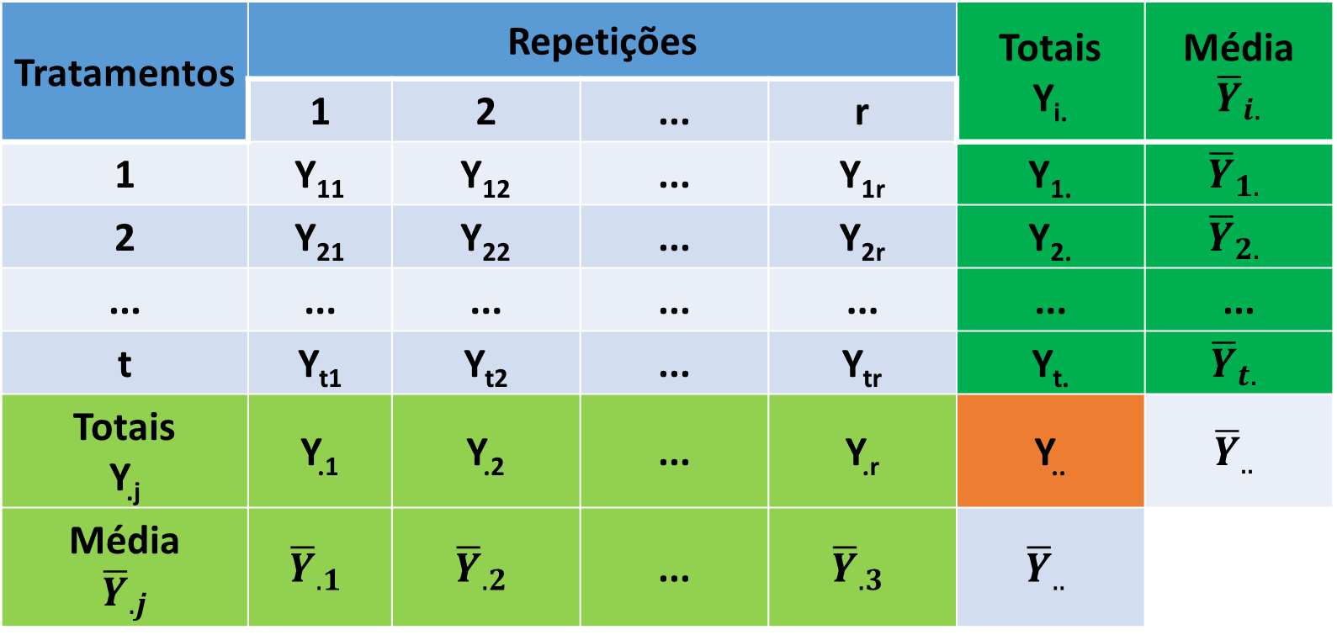
Tabulação dos Dados
t: número de tratamentos
i = 1, 2, ..., t
r: número de repetições
j : 1, 2, ..., r
. : Somatório
Tratamentos | Repetições |  |  |  | Totais Y_{i.} | Média $${\overline{Y}}_{i.}$$
 | 1 | 2 | ... | r
1 | Y₁₁ | Y₁₂ | ... | Y_{1r} | Y_{1.} | $${\overline{Y}}_{1.}$$
2 | Y₂₁ | Y₂₂ | ... | Y_{2r} | Y_{2.} | $${\overline{Y}}_{2.}$$
... | ... | ... | ... | ... | ... | ...
t | Y_{t1} | Y_{t2} | ... | Y_{tr} | Y_{t.} | $${\overline{Y}}_{t.}$$
Totais Y_{.j} | Y_{.1} | Y_{.2} | ... | Y_{.r} | Y.. | $${\overline{Y}}_{..}$$
Média $${\overline{Y}}_{.j}$$ | $${\overline{Y}}_{.1}$$ | $${\overline{Y}}_{.2}$$ | ... | $${\overline{Y}}_{.3}$$ | $${\overline{Y}}_{..}$$

Slide 23
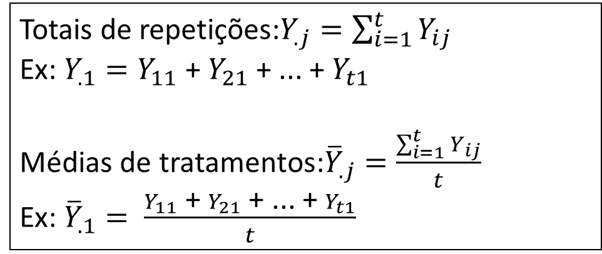
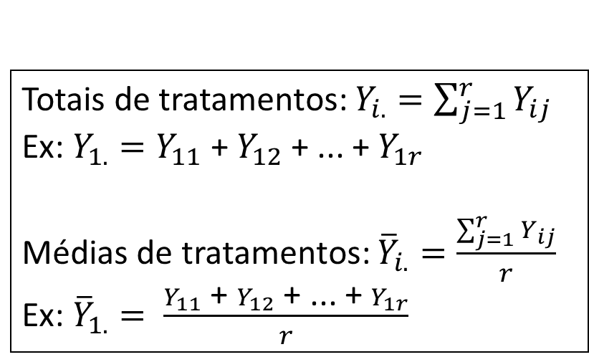
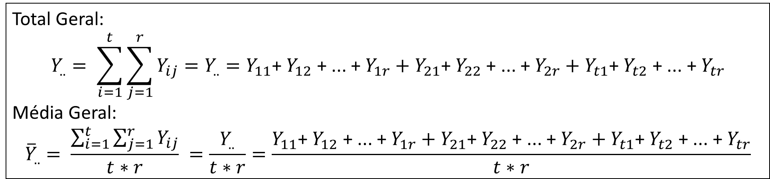
t: número de tratamentos
i = 1, 2, ..., t
r: número de repetições
j : 1, 2, ..., r
. : Somatório
Totais de tratamentos: $Y_{i.}=\sum_{j=1}^{r}{Y_{ij}}$
Ex: $Y_{1.}=Y_{11}$ + $Y_{12}$ + ... + $Y_{1r}$
Médias de tratamentos: ${\overline{Y}}_{i.}=\frac{\sum_{j=1}^{r}{Y_{ij}}}{r}$
Ex: ${\overline{Y}}_{1.}= \frac{Y_{11}\text{ + }Y_{12}\text{ + }\text{...}\text{ + }Y_{1r}}{r}$
Totais de repetições:$Y_{.j}=\sum_{i=1}^{t}{Y_{ij}}$
Ex: $Y_{.1}=Y_{11}$ + $Y_{21}$ + ... + $Y_{t1}$
Médias de tratamentos:${\overline{Y}}_{.j}=\frac{\sum_{i=1}^{t}{Y_{ij}}}{t}$
Ex: ${\overline{Y}}_{.1}= \frac{Y_{11}\text{ + }Y_{21}\text{ + }\text{...}\text{ + }Y_{t1}}{t}$
Total Geral:
$$Y_{..}= \sum_{i=1}^{t}{\sum_{j=1}^{r}{Y_{ij}}}=Y_{..}=Y_{11}\text{+ }Y_{12}\text{ + }\text{...}\text{ + }Y_{1r}+Y_{21}\text{+ }Y_{22}\text{ + }\text{...}\text{ + }Y_{2r}+Y_{t1}\text{+ }Y_{t2}\text{ + }\text{...}\text{ + }Y_{tr}$$
Média Geral:
$${\overline{Y}}_{..}= \frac{\sum_{i=1}^{t}{\sum_{j=1}^{r}{Y_{ij}}}}{t∗r} =\frac{Y_{..}}{t∗r}=\frac{Y_{11}\text{+ }Y_{12}\text{ + }\text{...}\text{ + }Y_{1r}+Y_{21}\text{+ }Y_{22}\text{ + }\text{...}\text{ + }Y_{2r}+Y_{t1}\text{+ }Y_{t2}\text{ + }\text{...}\text{ + }Y_{tr}}{t∗r}$$

Slide 24
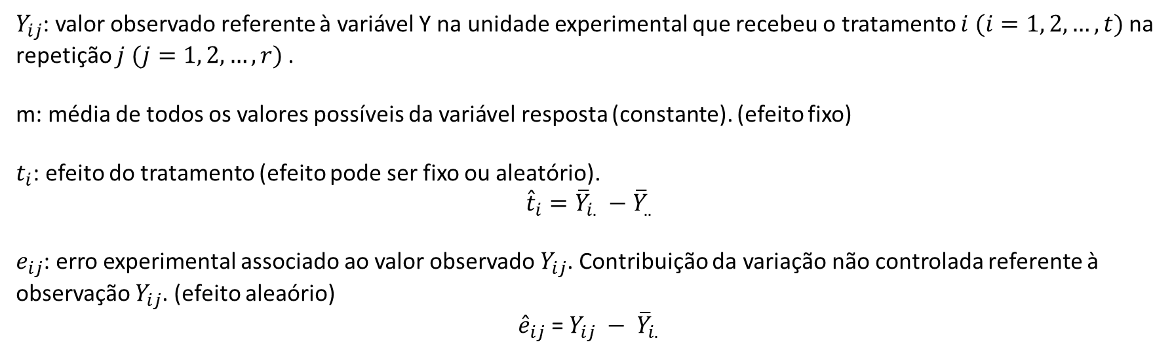
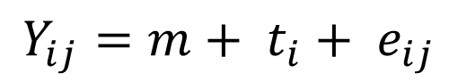
Modelo Estatístico
$$Y_{ij}=m+ t_{i}+ e_{ij}$$
$Y_{ij}$: valor observado referente à variável Y na unidade experimental que recebeu o tratamento $i$ $(i=1, 2, …, t)$ na repetição $j$ $(j=1, 2, …, r)$ .
m: média de todos os valores possíveis da variável resposta (constante). (efeito fixo)
$t_{i}$: efeito do tratamento (efeito pode ser fixo ou aleatório).
$${\hat{t}}_{i}={\overline{Y}}_{i.} −{\overline{Y}}_{..}$$
$e_{ij}$: erro experimental associado ao valor observado $Y_{ij}$. Contribuição da variação não controlada referente à observação $Y_{ij}$. (efeito aleaório)
${\hat{e}}_{ij}$ = $Y_{ij} − {\overline{Y}}_{i.}$

Slide 25

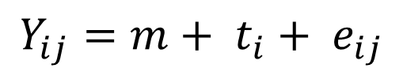

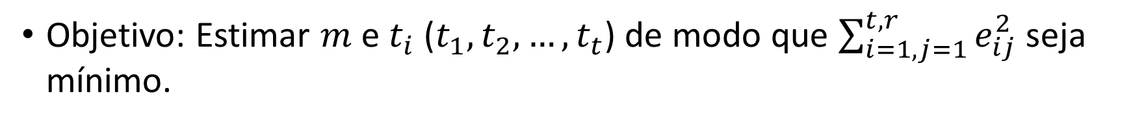
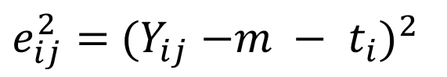
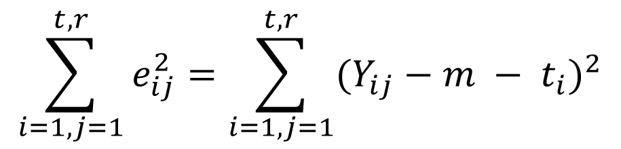
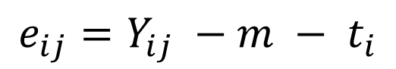
Estimação dos parâmetros do modelo Método dos mínimos quadrados
Objetivo: Estimar $m$ e $t_{i}$ ($t_{1},t_{2}, …,t_{t}$) de modo que $\sum_{i=1, j=1}^{t, r}{e_{ij}^{2}}$ seja mínimo.
$$Y_{ij}=m+ t_{i}+ e_{ij}$$
$$t:número de tratamentos$$
$$(i=1, 2,…, t)$$
$$e_{ij}=Y_{ij} −m − t_{i}$$
$$r:número de repetições$$
$$(j=1, 2,…, r)$$
$e_{ij}^{2}=$ ${{(Y}_{ij} −m − t_{i})}^{2}$
$$\sum_{i=1, j=1}^{t, r}{e_{ij}^{2}}=\sum_{i=1, j=1}^{t, r}{{{(Y}_{ij} − m − t_{i})}^{2}}$$

Slide 26

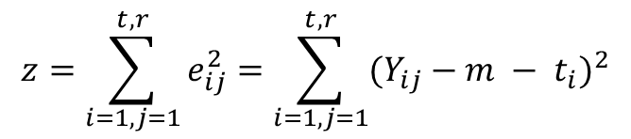

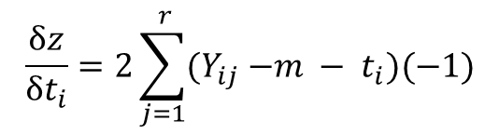
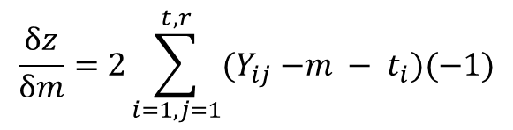
Estimação dos parâmetros do modelo Método dos mínimos quadrados
Objetivo: Estimar $m$ e $t_{i}$ ($t_{1},t_{2}, …,t_{t}$) de modo que $\sum_{i=1,j=1}^{t,r}{e_{ij}^{2}}$ seja mínimo.
$$z=\sum_{i=1, j=1}^{t, r}{e_{ij}^{2}}=\sum_{i=1, j=1}^{t, r}{{{(Y}_{ij} − m − t_{i})}^{2}}$$
Obtenção das derivadas parciais de z em relação a $m$ e $t_{i}$.
$$\frac{δz}{δm}=2\sum_{i=1, j=1}^{t,r}{{(Y}_{ij} −m − t_{i})(−1)}$$
$$t:número de tratamentos$$
$$(i=1, 2,…, t)$$
$$\frac{δz}{δt_{i}}=2\sum_{j=1}^{ r}{{(Y}_{ij} −m − t_{i})(−1)}$$
$$r:número de repetições$$
$$(j=1, 2,…, r)$$

Slide 27







Estimação dos parâmetros do modelo Método dos mínimos quadrados
$$t:número de tratamentos$$
$$(i=1, 2,…, t)$$
$$r:número de repetições$$
$$(j=1, 2,…, r)$$
Igualar as derivadas $\frac{δz}{δm}$ e $\frac{δz}{δt_{i}}$ a 0
$$\frac{δz}{δm}=2\sum_{i=1, j=1}^{t,r}{{(Y}_{ij} − \hat{m} − t_{i})(−1)}=0$$
$$\sum_{i=1, j=1}^{t,r}{Y_{ij}}=tr\hat{m}+r\sum_{i=1}^{t}{t_{i}}$$
$$\frac{δz}{δt_{i}}=2\sum_{j=1}^{ r}{{(Y}_{ij} − \hat{m}− t_{i})(−1)}=0$$
$$\sum_{j=1}^{r}{Y_{ij}}=r\hat{m}+r\hat{t_{i}}$$
$$\sum_{j=1}^{r}{Y_{ij}}=Y_{i. }=r\hat{m}+r\hat{t_{i}}$$

Slide 28

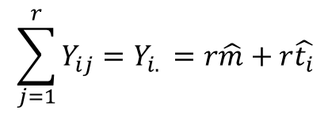
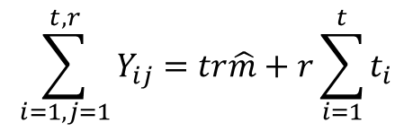
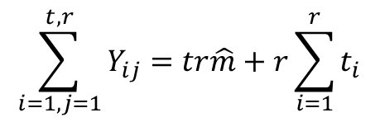
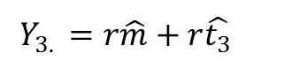
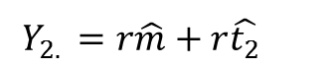

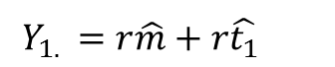

Sistema de equações normais
$$t:número de tratamentos$$
$$(i=1, 2,…, t)$$
$$r:número de repetições$$
$$(j=1, 2,…, r)$$
$$\sum_{j=1}^{r}{Y_{ij}}=Y_{i. }=r\hat{m}+r\hat{t_{i}}$$
$$\sum_{i=1, j=1}^{t,r}{Y_{ij}}=tr\hat{m}+r\sum_{i=1}^{r}{t_{i}}$$
$$Y_{1. }=r\hat{m}+r\hat{t_{1}}$$
$$\sum_{i=1, j=1}^{t,r}{Y_{ij}}=tr\hat{m}+r\sum_{i=1}^{t}{t_{i}}$$
Exemplo didático
3 tratamentos
$$Y_{2. }=r\hat{m}+r\hat{t_{2}}$$
$$Y_{3. }=r\hat{m}+r\hat{t_{3}}$$
Número de equações normais: 3 + 1 = 4
Generalizando – Número de equações normais: t + 1
Número de incógnitas ($\hat{t_{1}},\hat{t_{2}},\hat{t_{3}}, \hat{m}$ ): 3 +1 = 4
Generalizando – Número de incógnitas: t + 1

Slide 29

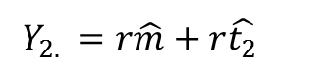


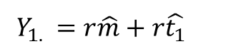


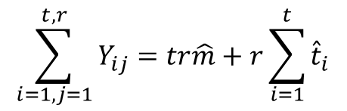

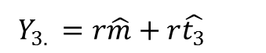

$$Y_{1. }=r\hat{m}+r\hat{t_{1}}$$
$$\sum_{i=1, j=1}^{t,r}{Y_{ij}}=tr\hat{m}+r\sum_{i=1}^{t}{{\hat{t}}_{i}}$$
Exemplo didático
3 tratamentos
$$Y_{2. }=r\hat{m}+r\hat{t_{2}}$$
$$Y_{3. }=r\hat{m}+r\hat{t_{3}}$$
Se $Y_{1. }$ + $Y_{2. }$ + $Y_{3. }$ = $Y_{.. }$ = $\sum_{i=1, j=1}^{t,r}{Y_{ij}}$
$$t:número de tratamentos$$
$$(i=1, 2,…, t)$$
$$Y_{1. }=r\hat{m}+r\hat{t_{1}}$$
+
$$r:número de repetições$$
$$(j=1, 2,…, r)$$
$$Y_{2. }=r\hat{m}+r\hat{t_{2}}$$
+
$$Y_{3. }=r\hat{m}+r\hat{t_{3}}$$
=
$$Y_{.. }=\sum_{i=1, j=1}^{t,r}{Y_{ij}}=tr\hat{m}+r\sum_{i=1}^{t}{{\hat{t}}_{i}}$$

Slide 30
Resolução de Sistemas de Equações
Sistema determinado: sistema de equações que apresenta uma única solução, isto é, no caso de um sistema de duas equações do 1º grau com duas incógnitas, há um único par ordenado.
Sistema indeterminado: sistema de equações que admite infinitas soluções, isto é, temos infinitos pares ordenados (x, y) que satisfazem ao sistema.
x + y = 7
x – y = 1
2x = 8
x = 4
x + y = 7
4 + y = 7
y = 7 - 4 = 3
(x = 4; y = 3)
x + y = 3
2x + 2y = 6
x = 3 - y
2x + 2y = 6
2(3-y) + 2y = 6
6 – 2y +2y = 6
6 = 6
Se y = 2; x = 3 - 2 = 1
(x = 1; y = 2)
Se y = 1; x = 3 – 1 = 2
(x = 2; y = 1)
Se y = 4; x = 3 – 4 = -1
(x = -1; y = 4)

Slide 31
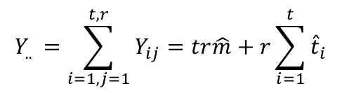
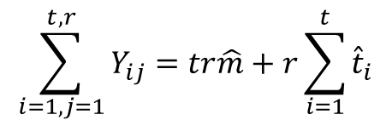
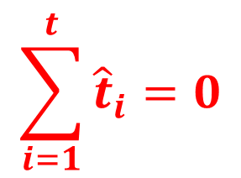
Sistema de equações normais
soma das I equações de tratamentos
Equação da média
$$Y_{.. }=\sum_{i=1, j=1}^{t,r}{Y_{ij}}=tr\hat{m}+r\sum_{i=1}^{t}{{\hat{t}}_{i}}$$
$$\sum_{i=1, j=1}^{t,r}{Y_{ij}}=tr\hat{m}+r\sum_{i=1}^{t}{{\hat{t}}_{i}}$$
São iguais
Sistema Indeterminado
As equações não são independentes. O sistema apresenta infinitas soluções
Solução - Restrição:
$$\sum_{i=1}^{t}{{\hat{t}}_{i}}=0$$

Slide 32
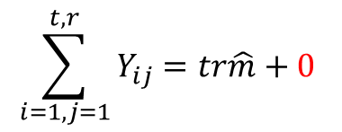
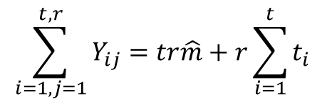

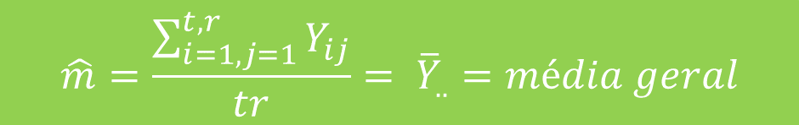
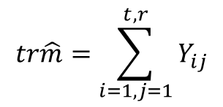
Sistema de equações normais
$$\sum_{i=1}^{t}{{\hat{t}}_{i}}=0$$
Admitindo a Restrição:
$$\sum_{i=1, j=1}^{t,r}{Y_{ij}}=tr\hat{m}+r\sum_{i=1}^{t}{t_{i}}$$
$$\sum_{i=1, j=1}^{t,r}{Y_{ij}}=tr\hat{m}+0$$
$$tr\hat{m}=\sum_{i=1, j=1}^{t,r}{Y_{ij}}$$
$$\hat{m}=\frac{\sum_{i=1, j=1}^{t,r}{Y_{ij}}}{tr}= {\overline{Y}}_{..}=média geral$$

Slide 33

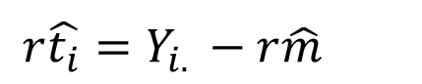

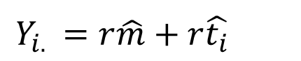



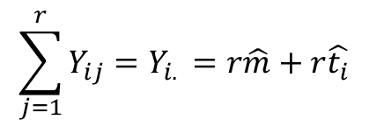
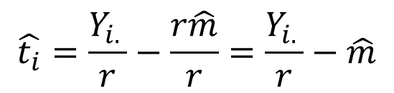

Sistema de equações normais
$$\sum_{j=1}^{r}{Y_{ij}}=Y_{i. }=r\hat{m}+r\hat{t_{i}}$$
$$Y_{i. }=r\hat{m}+r\hat{t_{i}}$$
$$t:número de tratamentos$$
$$(i=1, 2,…, t)$$
$$r\hat{t_{i}}=Y_{i. }−r\hat{m}$$
$$r:número de repetições$$
$$(j=1, 2,…, r)$$
$$\hat{t_{i}}=\frac{Y_{i. }}{r}−\frac{r\hat{m}}{r}=\frac{Y_{i. }}{r}−\hat{m}$$
Exemplo didático
3 tratamentos
$$\hat{t_{1}}=\frac{Y_{1. }}{r}−\frac{r\hat{m}}{r}=\frac{Y_{1. }}{r}−\hat{m}$$
$$\hat{t_{3}}=\frac{Y_{1. }}{r}−\frac{r\hat{m}}{r}=\frac{Y_{3. }}{r}−\hat{m}$$
$$\hat{t_{2}}=\frac{Y_{2. }}{r}−\frac{r\hat{m}}{r}=\frac{Y_{2. }}{r}−\hat{m}$$
$$\hat{t_{3}}=\frac{Y_{3. }}{r}−\frac{r\hat{m}}{r}=\frac{Y_{3. }}{r}−\hat{m}$$

Slide 34


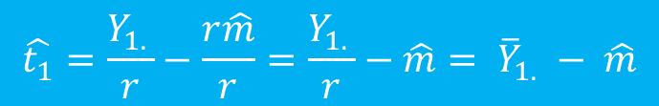

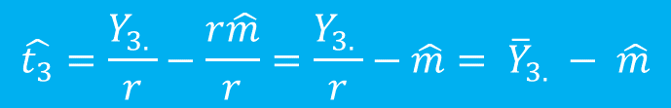

Estimação dos parâmetros do modelo Método dos mínimos quadrados
Objetivo: Estimar $m$ e $t_{i}$ ($t_{1},t_{2}, …,t_{t}$) de modo que $\sum_{i=1,j=1}^{t,r}{e_{ij}^{2}}$ seja mínimo.
Exemplo didático
3 tratamentos
$$\hat{m}=\frac{\sum_{i=1, j=1}^{t,r}{Y_{ij}}}{tr}= {\overline{Y}}_{..}=média geral$$
$$\hat{t_{1}}=\frac{Y_{1. }}{r}−\frac{r\hat{m}}{r}=\frac{Y_{1. }}{r}−\hat{m}= {\overline{Y}}_{1.} − \hat{m}$$
$$\hat{t_{2}}=\frac{Y_{2. }}{r}−\frac{r\hat{m}}{r}=\frac{Y_{2. }}{r}−\hat{m}= {\overline{Y}}_{2.} − \hat{m}$$
$${\hat{t}}_{i}={\overline{Y}}_{i.} −\hat{m}$$
$${\hat{t}}_{i}={\overline{Y}}_{i.} −{\overline{Y}}_{..}$$
Generalizando
Generalizando
$$\hat{t_{3}}=\frac{Y_{3. }}{r}−\frac{r\hat{m}}{r}=\frac{Y_{3. }}{r}−\hat{m}= {\overline{Y}}_{3.} − \hat{m}$$

Slide 35

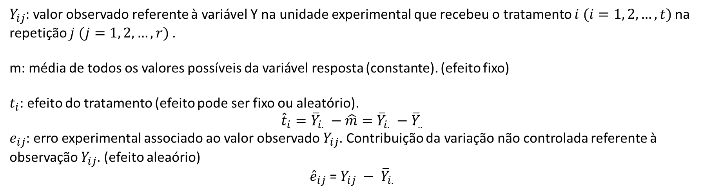




Modelo Estatístico
$$Y_{ij}=m+ t_{i}+ e_{ij}$$
$Y_{ij}$: valor observado referente à variável Y na unidade experimental que recebeu o tratamento $i$ $(i=1, 2, …, t)$ na repetição $j$ $(j=1, 2, …, r)$ .
m: média de todos os valores possíveis da variável resposta (constante). (efeito fixo)
$t_{i}$: efeito do tratamento (efeito pode ser fixo ou aleatório).
$${\hat{t}}_{i}={\overline{Y}}_{i.} −\hat{m}={\overline{Y}}_{i.} −{\overline{Y}}_{..}$$
$e_{ij}$: erro experimental associado ao valor observado $Y_{ij}$. Contribuição da variação não controlada referente à observação $Y_{ij}$. (efeito aleaório)
${\hat{e}}_{ij}$ = $Y_{ij} − {\overline{Y}}_{i.}$
$${\hat{e}}_{ij}=Y_{ij} −\hat{m}−{\hat{t}}_{i}$$
$${\hat{e}}_{ij}=Y_{ij} −(\hat{m}+ {\hat{t}}_{i})$$
$${\hat{e}}_{ij}=Y_{ij} − {\overline{Y}}_{i.}$$
$${\hat{t}}_{i}={\overline{Y}}_{i.} −\hat{m}$$
$${\overline{Y}}_{i.}=\hat{m}+{\hat{t}}_{i}$$

Slide 36
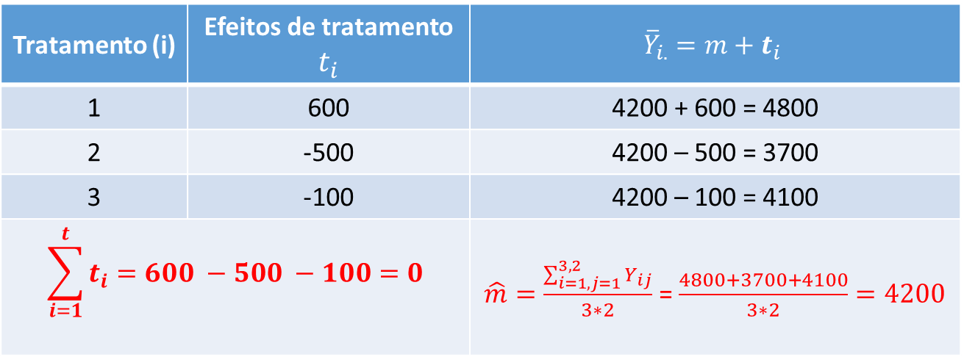
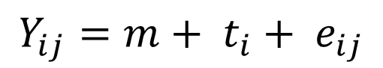

Aplicação do Modelo Matemático
$$Y_{ij}=m+ t_{i}+ e_{ij}$$
Facilita muito a boa compreensão do assunto considerar um exemplo teórico no qual, conhecidos os termos do segundo membro do modelo, obtemos as observações. (Pimentel Gomes, 1990)
Exemplo didático: Foram avaliados três genótipos em DIC com duas repetições quanto a produtividade (kg ha⁻¹)
$m$ = 4200 kg ha⁻¹
Tratamento (i) | Efeitos de tratamento $t_{i}$ | $${\overline{Y}}_{i.}=m+t_{i}$$
1 | 600 | 4200 + 600 = 4800
2 | -500 | 4200 – 500 = 3700
3 | -100 | 4200 – 100 = 4100
$$\sum_{i=1}^{t}{t_{i}}=600 −500 −100=0$$ |  | $\hat{m}=\frac{\sum_{i=1, j=1}^{3,2}{Y_{ij}}}{3∗2}$ = $\frac{4800+3700+4100}{3∗2}=4200$

Slide 37



Aplicação do Modelo Matemático
$$Y_{ij}=m+ t_{i}+ e_{ij}$$
Exemplo didático: Foram avaliados três genótipos em DIC com duas repetições quanto a produtividade (kg ha⁻¹)
$m$ = 4200 kg ha⁻¹
Parcelas | Tratamentos | Repetição | $$m$$ | $$t_{i}$$ | $$e_{ij}$$ | $$Y_{ij}=m+ t_{i}+ e_{ij}$$
1 | 1 | 1 | 4200 | 600 | $$e_{11}=70$$ | 4200 + 600 +70 = 4870
2 | 1 | 2 | 4200 | 600 | $$e_{12}=−80$$ | 4200+600-80 = 4720
3 | 2 | 1 | 4200 | -500 | $$e_{21}=30$$ | 4200 -500 +30 = 3730
4 | 2 | 2 | 4200 | -500 | $$e_{22}=60$$ | 4200 -500 + 60 = 3760
5 | 3 | 1 | 4200 | -100 | $$e_{31}=−40$$ | 4200 -100 -40 = 4060
6 | 3 | 2 | 4200 | -100 | $$e_{32}=55$$ | 4200 -100 +55 = 4155

Slide 38


Exemplo didático: Foram avaliados três genótipos em DIC com duas repetições quanto a produtividade (kg ha⁻¹)
$m$ = 4200 kg ha⁻¹
Parcelas | Tratamentos | Repetição | $$Y_{ij}$$ | $${\hat{m}}_{i}={\overline{Y}}_{i.}$$ | $${\hat{t}}_{i}={\overline{Y}}_{i.} −\hat{m}={\overline{Y}}_{i.} −{\overline{Y}}_{..}$$ | ${\hat{e}}_{ij}$ = $Y_{ij} − {\overline{Y}}_{i.}$
1 | 1 | 1 | 4870 | 4795 | ${\hat{t}}_{1}=4795 −4215,8=579,2$ | $$e_{11}=4870 −4795=75$$
2 | 1 | 2 | 4720 | 4795 |  | $$e_{12}=4720 −4795=−75$$
3 | 2 | 1 | 3730 | 3745 | $${\hat{t}}_{2}=3745−4215,8=−470,8$$ | $$e_{21}=3730 −3745=−15$$
4 | 2 | 2 | 3760 | 3745 |  | $$e_{22}=3760 −3745=15$$
5 | 3 | 1 | 4060 | 4107,5 | $${\hat{t}}_{3}=4107,5−4215,8=−108,3$$ | $$e_{31}=4060 −4107,5=−47,5$$
6 | 3 | 2 | 4155 | 4107,5 |  | $$e_{32}=4155 −4107,5=47,5$$
$$\hat{m}=\frac{\sum_{i=1, j=1}^{t,r}{Y_{ij}}}{tr}= {\overline{Y}}_{..}=\frac{4870+4720+3730+3760+4060+4155}{6}=4215,8$$

Slide 39
Foram avaliados quatro cultivares de pêssego quanto ao enraizamento de raízes. O experimento foi instalado em um viveiro de modo que foi conduzido em DIC com cinco repetições e parcelas com 20 estacas.
Tratamentos | Repetições
 | 1 | 2 | 3 | 4 | 5
A | 2 | 2 | 1 | 1 | 0
B | 1 | 0 | 0 | 1 | 1
C | 12 | 10 | 14 | 17 | 11
D | 7 | 9 | 15 | 8 | 10
Apresente: a) Um possível sorteio; b) modelo estatístico; c) as estimativas dos efeitos do modelo.
Barbin, 2003 – pg: 14 – 15 e 26 -27

Slide 40

Análise de Variância
Análise cujo o intuito é decompor a variação total nas fontes de variação do modelo adotado.
O intuito é testar o efeito das fontes de variação
O modelo adotado é definido pelo delineamento estatístico utilizado.
$$Y_{ij}=m+ t_{i}+ e_{ij}$$
Tabela 1. Resumo da análise de variância do percentual de absorção de água de dez linhagens de feijão.
FV | GL | SQ | QM
Tratamento | 9 | 18061.37 | 2006.82 **
Resíduo | 20 | 75.27 | 3.76
Média | 81,97
CV(%) | 2,37
ns, ** e *: não significativo e significativo a 1% e 5%, respectivamente.

Slide 41

Análise de Variância - ANOVA
Pressuposições quando ao modelo
Os efeitos dos modelos devem ser aditivos
Os erros experimentais devem ser normalmente distribuídos, independentes, com média zero e variância comum. $e_{ij} \sim NID(0,σ^{2})$
Os erros tem distribuição normal
Os erros não são correlacionados
A média dos erros é zero
Todos os erros têm a mesma variância – homogeneidade de variâncias
Importância: As pressuposições sobre a normalidade dos erros é necessária para validar os testes de hipóteses.

Slide 42
Modelo Matemático
Em caso de violações dos requisitos da ANOVA, as conclusões obtidas podem não ter validade.
Transformação dos dados
Modelos lineares generalizados
Testes não-paramétricos
CAMPOS, H. (1983). Estatística Experimental Não - Paramétrica, ESALQ/USP. Piracicaba.

Slide 43


Transformação dos dados
Transformação | Recomendação
Raiz quadrada | Dados de contagem
Logarítimica | Dados de contagem e Não aditividade do modelo
Arco seno | Proporções

Slide 44


Avaliação da aditividade dos efeitos dos modelos
$$Y_{ij}=m+b_{j}+t_{i}+ e_{ij}$$
Análise de variância do número de nematóides por plantas de figo, obtido no experimento de época de inoculação
FV | GL | SQ | QM | F | P-valor
Blocos | 3 | 39951212,25 | 133170070,75 | 2,33
Tratamentos | 3 | 17083489,25 | 5694496,42 | 0,99 | <.0001
Erro | 9 | 51533996,25 | 5725999,58
Não aditividade | 1 | 51440431,50 | 51440431,50 | 4398,27 | <.0001
Resíduo | 8 | 93564,75 | 11695,59
Total | 15 | 108568697,75
Média | 1021,12
CV(%) | 234,34
$$H_{0}:O modelo é aditivo$$

Slide 45





Avaliação da aditividade dos efeitos dos modelos
$$Y_{ij}=m+b_{j}+t_{i}+ e_{ij}$$
$${SQ}_{NA}=\frac{n∗[\sum_{i=1,j=1}^{t,r}{Y_{ij}\left({\overline{Y}}_{i.} −{\overline{Y}}_{..}\right)\left({\overline{Y}}_{.j} −{\overline{Y}}_{..}\right)]²}}{SQT∗SQB}$$
Número de nematoides por vasos infectando plantas de figo em diferentes datas de inoculação.
$$n:número total de parcelas$$
Tratamento | Repetições |  |  |  | $${\overline{Y}}_{i.}$$
 | 1 | 2 | 3 | 4
90 | 10925 | 1147 | 1564 | 1390 | 3756.5
180 | 192 | 151 | 241 | 141 | 181.25
270 | 87 | 77 | 183 | 118 | 116.25
360 | 29 | 23 | 40 | 30 | 30.5
$${\overline{Y}}_{.j}$$ | 2808.25 | 349.5 | 507 | 419.75 | ${\overline{Y}}_{..}=$1021.125
$${QM}_{NA}=\frac{SQE −{SQ}_{NA}}{{GL}_{E} −1}$$

Slide 46


Avaliação da aditividade dos efeitos dos modelos
$Transformação logarítmica$ – log(x)
Logaritmo do número de nematoides por vasos infectando plantas de figo em diferentes datas de inoculação.
Tratamento | Repetições |  |  |  | $${\overline{Y}}_{i.}$$
 | 1 | 2 | 3 | 4
90 | 4.0384 | 3.0596 | 3.1942 | 3.1430 | 3.3588
180 | 2.2833 | 2.1790 | 2.3820 | 2.1492 | 2.2484
270 | 1.9395 | 1.8865 | 2.2625 | 2.0719 | 2.0401
360 | 1.4624 | 1.3617 | 1.6021 | 1.4771 | 1.4758
$${\overline{Y}}_{.j}$$ | 2.4309 | 2.1217 | 2.3602 | 2.2103 | 2.2808

Slide 47
Avaliação da aditividade dos efeitos dos modelos
$$Y_{ij}=m+b_{j}+t_{i}+ e_{ij}$$
Análise de variância do logaritmo número de nematóides por plantas de figo, obtido no experimento de época de inoculação.
FV | GL | SQ | QM | Fc | P-valor
Blocos | 3 | 0.23648395
Tratamentos | 3 | 7.47632006 | 2.49210669 | 53.99 | <.0001
Erro | 9 | 0.53561403 | 0.0595
Não aditividade | 1 | 0.166347 | 0.166347 | 3.60 | 0.0942
Resíduo | 8 | 0.36926703 | 0.04615838
Total | 15 | 8.24841803
$$H_{0}:O modelo é aditivo$$

Slide 48




Avaliação da homogeneidade de variâncias Homocedasticidade
Número de pulgões coletados 36 horas após pulverização
Tratamentos | Repetições |  |  |  |  |  | $$σ_{i}^{2}$$
 | 1 | 2 | 3 | 4 | 5 | 6
A | 2370 | 1687 | 2592 | 2283 | 2910 | 3020 | 233749.6
B | 1282 | 1527 | 871 | 1025 | 825 | 920 | 75558.8
C | 562 | 321 | 636 | 317 | 485 | 842 | 40126.17
D | 173 | 127 | 132 | 150 | 129 | 227 | 1502.267
E | 193 | 71 | 82 | 62 | 96 | 44 | 2791.867
Teste de Hartley – teste do F máximo
$$H_{0}:As variâncias são homogêneas$$
$$H_{calculado}= \frac{σ_{max}^{2}}{σ_{min}^{2}}=\frac{233479,6}{1502,267}=\text{155}\text{,}\text{5979}$$
$$F_{\max{α(t,r−1)} }=F_{\max{5\%(5,5)} }=16,30$$
Rejeito $H_{0}$, pois $F_{\max{5\%(5,5)} }=16,30$ < $H_{calculado }=\text{155}\text{.}\text{5979}$

Slide 49


Slide 50


Avaliação da homogeneidade de variâncias Homocedasticidade
Logaritmo natural do número de pulgões coletados 36 horas após pulverização.
Tratamentos | Repetições |  |  |  |  |  | $$σ_{i}^{2}$$
 | 1 | 2 | 3 | 4 | 5 | 6
A | 7.77 | 7.43 | 7.86 | 7.73 | 7.98 | 8.01 | 0.0443
B | 7.16 | 7.33 | 6.77 | 6.93 | 6.72 | 6.82 | 0.0582
C | 6.33 | 5.77 | 6.46 | 5.76 | 6.18 | 6.74 | 0.1495
D | 5.15 | 4.84 | 4.88 | 5.01 | 4.86 | 5.42 | 0.0513
E | 5.26 | 4.26 | 4.41 | 4.13 | 4.56 | 3.78 | 0.2488
Teste de Hartley – teste do F máximo
$$H_{0}:As variâncias são homogêneas$$
$$H_{calculado}= \frac{σ_{max}^{2}}{σ_{min}^{2}}=\frac{0,2488}{0,0445}=\text{5}\text{,}\text{61311}$$
$$F_{\max{α(t,r−1)} }=F_{\max{5\%(5,5)} }=16,30$$
Não Rejeito $H_{0}$, pois $F_{\max{5\%(5,5)} }=16,30$ > $H_{calculado }=\text{5.61311}$

Slide 51


Análise de Variância - ANOVA
$$Y_{ij}=m+ t_{i}+ e_{ij}$$
FV | GL | SQ | QM | F
Tratamento | 9 | 18061.37 | 2006.82 | 533.21
Resíduo | 20 | 75.27 | 3.76
Total | 29 | 18136.64
FV | GL | Soma de Quadrados ($SQ$) | Quadrado Médio ($QM$) | F
Tratamento | t-1 | $$SQtrat$$ | $$QMtrat= \frac{SQtrat}{t−1}$$ | $$\frac{QMtrat}{QMres}$$
Resíduo | t(r-1) | $$SQres$$ | $$QMres= \frac{SQres}{t(r−1)}$$
Total | rt -1 | $$SQtotal$$

Slide 52

Ortogonalidade do GL e das Somas de Quadrados
GL(total) = GL(trat) + GL(res)
GL(res) = GL(total) – GL(trat)
GL(res) = (rt -1) – (t-1) = rt -1 - t +1 = rt –t = t(r-1)

Slide 53


Análise de Variância - ANOVA
$$Y_{ij}=m+ t_{i}+ e_{ij}$$
FV | GL | $$SQ$$ | $$QM$$ | F | F tabelado | p-valor
Tratamento | t-1 | $$SQtrat$$ | $$QMtrat= \frac{SQtrat}{t−1}$$ | $$\frac{QMtrat}{QMres}$$ | α (nível de significância) – 1% ou 5% GL (numerador): (t-1) GL (denominador): t(r-1) | ≤ 0.01 ou ≤ 0.05
Resíduo | t(r-1) | $$SQres$$ | $$QMres= \frac{SQres}{t(r−1)}$$
Total | rt -1 | $$SQtotal$$
Natureza do efeito de tratamento: Fixo
H₀: m₁ = m₂ = ... = m_{t} ; todos os possíveis contrastes entre as médias dos tratamentos, são estatisticamente nulos, ao nível de probabilidade que foi executado o teste.
H_{a}: não H₀ , existe pelo menos um contraste entre as médias dos tratamentos, estatisticamente diferentes de zero, ao nível de probabilidade que foi realizado o teste. (Pelo menos uma das médias dos tratamentos difere das demais)

Slide 54
Análise de Variância - ANOVA
Tomada de decisão – Teste F
F não significativo (ns) – Não rejeita H₀: m₁ = m₂ = ... = m_{t} = m
Se F calculado < F tabelado (1% ou 5%)
Se p-valor > 5%
F significativo (* (5%) ou ** (1%)) – Rejeita H₀. Pelo menos uma das médias dos tratamentos difere das demais
Se F calculado ≥ F tabelado (1% ou 5%)
Se p-valor ≤ 1% ou p-valor ≤ 5%
FV | GL | SQ | QM | F | F(5%) | F(1%) | p-valor
Tratamentos | 9 | 395801,91 | 43977,99 | 8,07 | 2,39 | 3,46 | 0,005628 **
Resíduo | 20 | 108992,35 | 5449,62
Total | 29 | 504794,27
FV | GL | SQ | QM
Tratamentos | 9 | 395801,91 | 43977,99 **
Resíduo | 20 | 108992,35 | 5449,62
Total | 29 | 504794,27

Slide 55


Estatísticas Importantes
Coeficiente de variação: $CV\left(\%\right)=100∗ \frac{\sqrt{QMres}}{\overline{X}}$
Erro padrão da média: $EPM= \sqrt{\frac{QMres}{r}}$
Intervalo de confiança: ${IC}_{(i)}= {\overline{Y}}_{i.}± t_{α/2}\sqrt{\frac{QMres}{r}}$
Tabela teste t [$α$, t(r-1)]
GL do resíduo

Slide 56
Exemplo – DIC Avaliação de 10 cultivares de feijão quanto a capacidade de absorção de água (%)
Planilha de Dados
Cultivar | Repetição | Absorção de Água
1 | 1 | 92.3
1 | 2 | 96.7
1 | 3 | 97.4
2 | 1 | 86.8
2 | 2 | 88.8
2 | 3 | 87.8
3 | 1 | 72.4
3 | 2 | 70.1
3 | 3 | 68.6
4 | 1 | 26.4
4 | 2 | 24
4 | 3 | 28.4
5 | 1 | 108.9
5 | 2 | 107.5
5 | 3 | 108.3
6 | 1 | 92.2
6 | 2 | 90.7
6 | 3 | 87.4
7 | 1 | 101.3
7 | 2 | 98.7
7 | 3 | 104
8 | 1 | 50.3
8 | 2 | 47.4
8 | 3 | 51.9
9 | 1 | 89
9 | 2 | 90.4
9 | 3 | 89.9
10 | 1 | 101.7
10 | 2 | 100.4
10 | 3 | 99.5
Hipóteses - Efeito de Cultivar Fixo
H₀: m₁ = m₂ = ... = m₁₀ ; todos os possíveis contrastes entre as médias das cultivares, são estatisticamente nulos.
H_{a}: não H₀ , Pelo menos uma das cultivares apresentou média diferente das demais.

Slide 57
Planilha de Dados
Cultivar | Repetição | Absorção de Água
1 | 1 | 92.3
1 | 2 | 96.7
1 | 3 | 97.4
2 | 1 | 86.8
2 | 2 | 88.8
2 | 3 | 87.8
3 | 1 | 72.4
3 | 2 | 70.1
3 | 3 | 68.6
4 | 1 | 26.4
4 | 2 | 24
4 | 3 | 28.4
5 | 1 | 108.9
5 | 2 | 107.5
5 | 3 | 108.3
6 | 1 | 92.2
6 | 2 | 90.7
6 | 3 | 87.4
7 | 1 | 101.3
7 | 2 | 98.7
7 | 3 | 104
8 | 1 | 50.3
8 | 2 | 47.4
8 | 3 | 51.9
9 | 1 | 89
9 | 2 | 90.4
9 | 3 | 89.9
10 | 1 | 101.7
10 | 2 | 100.4
10 | 3 | 99.5
Tabela de Dupla Entrada
Cultivares | Repetições
 | 1 | 2 | 3
1 | 92.3 | 96.7 | 97.4
2 | 86.8 | 88.8 | 87.8
3 | 72.4 | 70.1 | 68.6
4 | 26.4 | 24 | 28.4
5 | 108.9 | 107.5 | 108.3
6 | 92.2 | 90.7 | 87.4
7 | 101.3 | 98.7 | 104
8 | 50.3 | 47.4 | 51.9
9 | 89 | 90.4 | 89.9
10 | 101.7 | 100.4 | 99.5

Slide 58






Tabela de Dupla Entrada
 | Repetições
Cultivares | 1 | 2 | 3 | Yi. | Yi.² | Média | Variâncias
1 | 92.3 | 96.7 | 97.4 | 286.4 | 82024.96 | 95.5 | 7.643333
2 | 86.8 | 88.8 | 87.8 | 263.4 | 69379.56 | 87.8 | 1
3 | 72.4 | 70.1 | 68.6 | 211.1 | 44563.21 | 70.4 | 3.663333
4 | 26.4 | 24 | 28.4 | 78.8 | 6209.44 | 26.3 | 4.853333
5 | 108.9 | 107.5 | 108.3 | 324.7 | 105430.09 | 108.2 | 0.493333
6 | 92.2 | 90.7 | 87.4 | 270.3 | 73062.09 | 90.1 | 6.03
7 | 101.3 | 98.7 | 104 | 304 | 92416 | 101.3 | 7.023333
8 | 50.3 | 47.4 | 51.9 | 149.6 | 22380.16 | 49.9 | 5.203333
9 | 89 | 90.4 | 89.9 | 269.3 | 72522.49 | 89.8 | 0.503333
10 | 101.7 | 100.4 | 99.5 | 301.6 | 90962.56 | 100.5 | 1.223333
Y.j | 821.3 | 814.7 | 823.2 | 2459.2 | Média | 82.0 | 3.763667
$$Y_{1.}= \sum_{j=1}^{r}{Y_{1j}}=Y_{11}+Y_{12}+Y_{13}=92,3+96,7+97,4=286,4$$
$${\overline{Y}}_{1}=\frac{Y_{1.}}{r}= \frac{\sum_{j=1}^{r}{Y_{1j}}}{r}= \frac{286,4}{3} 95,5$$
$$Y_{.1}= \sum_{i=1}^{t}{Y_{i1}}=Y_{1,1}+Y_{2,1}+… +Y_{10,1}=92,3 +86,8+…+101,7 =821,3$$
$$Y_{..}= \sum_{i=1,j=1}^{t,r}{Y_{ij}}=Y_{1,1}+Y_{2,1}+… +Y_{10,3}=92,3 +96,7 +…+99,5=2459,2$$
$$σ_{1}^{2}= \sum_{j=1}^{r}{(Y_{1j} − {\overline{Y}}_{1} )²}={(Y}_{1,1} −{\overline{Y}}_{1})+{(Y}_{1,2} −{\overline{Y}}_{1})+{(Y}_{1,3} −{\overline{Y}}_{1})=(92,3 −95,5)²+(96,7 −95,5)²+(97,4 −95,5)²=7,6433$$
$${\overline{Y}}_{..}= \frac{\sum_{i=1,j=1}^{t,r}{Y_{ij}}}{t∗r}= \frac{2459,2}{10∗3}=\frac{2459,2}{30}=82,0$$
$${\overline{σ}}^{2}= \frac{\sum_{i=1}^{t}{σ_{i}^{2}}}{t}=7,6633+1+…+1,2233=3,76$$

Slide 59








Tabela de Dupla Entrada
Cultivares | Repetições |  |  | $$Y_{i.}$$ | $$Y_{i.}^{2}$$
 | 1 | 2 | 3
1 | 92.3 | 96.7 | 97.4 | 286.4 | 82024.96
2 | 86.8 | 88.8 | 87.8 | 263.4 | 69379.56
3 | 72.4 | 70.1 | 68.6 | 211.1 | 44563.21
4 | 26.4 | 24 | 28.4 | 78.8 | 6209.44
5 | 108.9 | 107.5 | 108.3 | 324.7 | 105430.09
6 | 92.2 | 90.7 | 87.4 | 270.3 | 73062.09
7 | 101.3 | 98.7 | 104 | 304 | 92416
8 | 50.3 | 47.4 | 51.9 | 149.6 | 22380.16
9 | 89 | 90.4 | 89.9 | 269.3 | 72522.49
10 | 101.7 | 100.4 | 99.5 | 301.6 | 90962.56
t =10 | $$\sum_{i=1,j=1}^{t,r}{Y_{ij}=\text{2459,2} }$$ |  |  | $Y_{..}$ = 2459.2 | $$\sum_{i=1}^{t}{Y_{i.}^{2}=\text{658950.56 }}$$
$$Y_{ij}^{2}$$
Cultivares | Repetições
 | 1 | 2 | 3
1 | 92,3² = 8519.29 | 96,7² = 9350.89 | 9486.76
2 | 7534.24 | 7885.44 | 7708.84
3 | 5241.76 | 4914.01 | 4705.96
4 | 696.96 | 576 | 806.56
5 | 11859.21 | 11556.25 | 11728.89
6 | 8500.84 | 8226.49 | 7638.76
7 | 10261.69 | 9741.69 | 10816
8 | 2530.09 | 2246.76 | 2693.61
9 | 7921 | 8172.16 | 8082.01
10 | 10342.89 | 10080.16 | 9900.25
 | $$\sum_{i=1}^{t}{Y_{ij}^{2}=219725,46}$$
$$i=1, 2, 3, 4, 5, 6, 7, 8, 9, t=10$$
$$Correção= \frac{{\left(\sum_{i=1, j=1}^{t,r}{Y_{ij}}\right)}^{2}}{tr}= \frac{2459,2²}{10∗3}=\frac{6047664,64}{10∗3}=201588,821$$
$$j=1, 2, r=3$$
$$SQtotal=\sum_{i=1,j=1}^{t,r}{Y_{ij}^{2}}−\frac{{\left(\sum_{i=1, j=1}^{t,r}{Y_{ij}}\right)}^{2}}{tr}=219725,46 −201588,821=18136,6387$$
$$GL \left(total\right)=tr −1$$
$SQtrat=\frac{\sum_{i=1}^{t}{Y_{i.}^{2}}}{r}−\frac{{\left(\sum_{i=1, j=1}^{t,r}{Y_{ij}}\right)}^{2}}{tr}= \frac{658950,56}{3} −201588,21=18061,36533$
$$GL \left(trat\right)=t −1$$

Slide 60

Análise de Variância - ANOVA
$$Y_{ij}=m+ t_{i}+ e_{ij}$$
FV | GL | $$SQ$$ | $$QM$$ | F | F(5%,9,20) | F(1%,9,20) | p-valor
Tratamento | t-1 = 10-1 =9 | $$\text{18061.37}$$ | $$\frac{SQtrat}{t−1}=\frac{\text{18061.37} }{9}=2006,82$$ | $$\frac{QMtrat}{QMres}=\frac{2006,82}{3,76}=533,21 ∗∗$$ | 2,39 | 3,46 | $$8,18 x {10}^{−22}$$
Resíduo | t(r-1) = 10(3-1) =20 | $$\text{75.27}$$ | $$\frac{SQres}{t(r−1)}= \frac{\text{75.27}}{20}=3,76$$
Total | rt -1 = (10 x 3) -1 = 29 | $$\text{18136.64}$$
Conclusão
F significativo a 1% de probabilidade, ou seja, rejeita H₀: m₁ = m₂ = ... = m₁₀ . Portanto, pelo menos uma das cultivares apresentou média diferente das demais.

Slide 61

Estatísticas Importantes
$Coeficiente de variação:CV\left(\%\right)=100∗\frac{\sqrt{QMres}}{\overline{X}}=100∗\frac{\sqrt{3,76}}{81,97}=2,37\%$
$Erro padrão da média: EPM= \sqrt{\frac{QMres}{r}}=\sqrt{\frac{3,76}{3}}=1,12007$

Slide 62
Intervalo de Confiança
$$Intervalo de Confiança: {IC}_{(1)}= {\overline{Y}}_{1.}± t_{(0,05;20)}\sqrt{\frac{QMres}{r}}=95,47±2,09\sqrt{\frac{3,76}{3}}=95,47±2,34$$
Cultivares | Intervalo de Confiança
 | t(0,05;20) = 2,09
 | Média | t(5%)*EPM | IC (5%) Inf | IC (5%) Sup
1 | 95.47 | 2.34 | 93.126 | 97.81
2 | 87.80 | 2.34 | 85.459 | 90.14
3 | 70.37 | 2.34 | 68.026 | 72.71
4 | 26.27 | 2.34 | 23.926 | 28.61
5 | 108.23 | 2.34 | 105.892 | 110.57
6 | 90.10 | 2.34 | 87.759 | 92.44
7 | 101.33 | 2.34 | 98.992 | 103.67
8 | 49.87 | 2.34 | 47.526 | 52.21
9 | 89.77 | 2.34 | 87.426 | 92.11
10 | 100.53 | 2.34 | 98.192 | 102.87

Slide 63
Resumo da ANOVA - DIC
Tabela 1. Resumo da análise de variância do percentual de absorção de água de dez linhagens de feijão.
FV | GL | SQ | QM
Tratamento | 9 | 18061.37 | 2006.82 **
Resíduo | 20 | 75.27 | 3.76
Média | 81,97
CV(%) | 2,37
ns, ** e *: não significativo e significativo a 1% e 5%, respectivamente.

Slide 64



Desbalanceamento Estatístico
$$SQtrat para experimentos balanceados estatísticamente$$
$$(todos os tratamentos apresentam mesmo número de parcelas experimentais)$$
$$SQtrat=\sum_{i=1,j=1}^{t,r}{\left({\overline{Y}}_{i}−\hat{m}\right)²}= \sum_{i=1}^{t}{\frac{{Y_{i.}}^{2}}{r}}−\frac{{\left(\sum_{i=1, j=1}^{t,r}{Y_{ij}}\right)}^{2}}{tr}$$
$$SQtrat para experimentos desbalanceados estatísticamente$$
$$(Os tratamentos não apresentam mesmo número de parcelas experimentais)$$
$$SQtrat=\sum_{i=1,j=1}^{t,r}{\left({\overline{Y}}_{i}−\hat{m}\right)²}= \sum_{i=1}^{t}{\frac{{Y_{i.}}^{2}}{r_{i}}}−\frac{{\left(\sum_{i=1, j=1}^{t,r}{Y_{ij}}\right)}^{2}}{N}$$
$$r_{i}:número de unidades experimentais do tratamento i$$
$$N:número total de unidades experimentais= \sum_{i=1}^{t}{r_{i}}$$

Slide 65

ANOVA - DIC

Slide 66


ANOVA - DIC

Slide 67

ANOVA - DIC

